Slide 1
DASAR SISTEM KOMPUTER
Program Penjualan Buah
https://github.com/FauzanDiasKhairi136/Dasar-Sistem-Komputer-2023
NAMA: FAUZAN DIAS KHAIRI
NIM: 2300018136
KELAS: C

Slide 2
Deskripsi Aplikasi

Slide 3
Deskripsi
Aplikasi
Jenis Program: Program ini digunakan untuk menginput ataumenyimpan nama customer dan jenis buah yang dibeli
Tujuan Umum: - Membuat data pembeli -Membuat data buah yang dibeli per/kg
Kegunaan: -Dapat digunakan tukang buah untuk menyimpan data pembeli -Dapat dimanfaatkan sebagai struk belanja

Slide 4
Fitur Aplikasi

Slide 5

Fitur Program:
Pembeli dapat menginput nama pada program ini
Dapat juga meng input buah yang ingin dibeli
Pembeli dapat meng input jumlah buah per/kg
Pembeli akan ditampilkan harga dari buah tersebut
Pembeli akan ditampilkan total harga yang dibayar

Slide 6
Alur Kerja

Slide 7
Alur Kerja:
Pengguna/Pembeli akan diminta memasukkan nama terlebih dahulu
Lalu, Pembeli diminta memasukkan nama buah yang dibeli
Setelah itu, Pembeli diminta memasukkan pembelian buah per/kg
Tabel buah dan harga akan ditampilkan
Pembeli akan meng-input sekali lagi nama buah
Harga total yang harus dibayar akan muncul
Program selesai

Slide 8
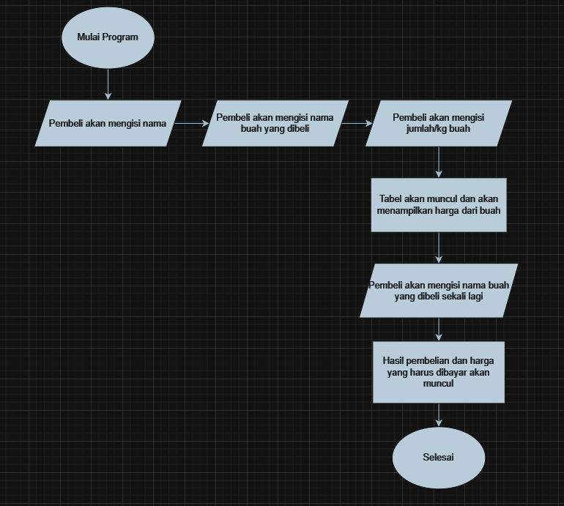
F
l
o
w
c
h
a
r
t

Slide 9
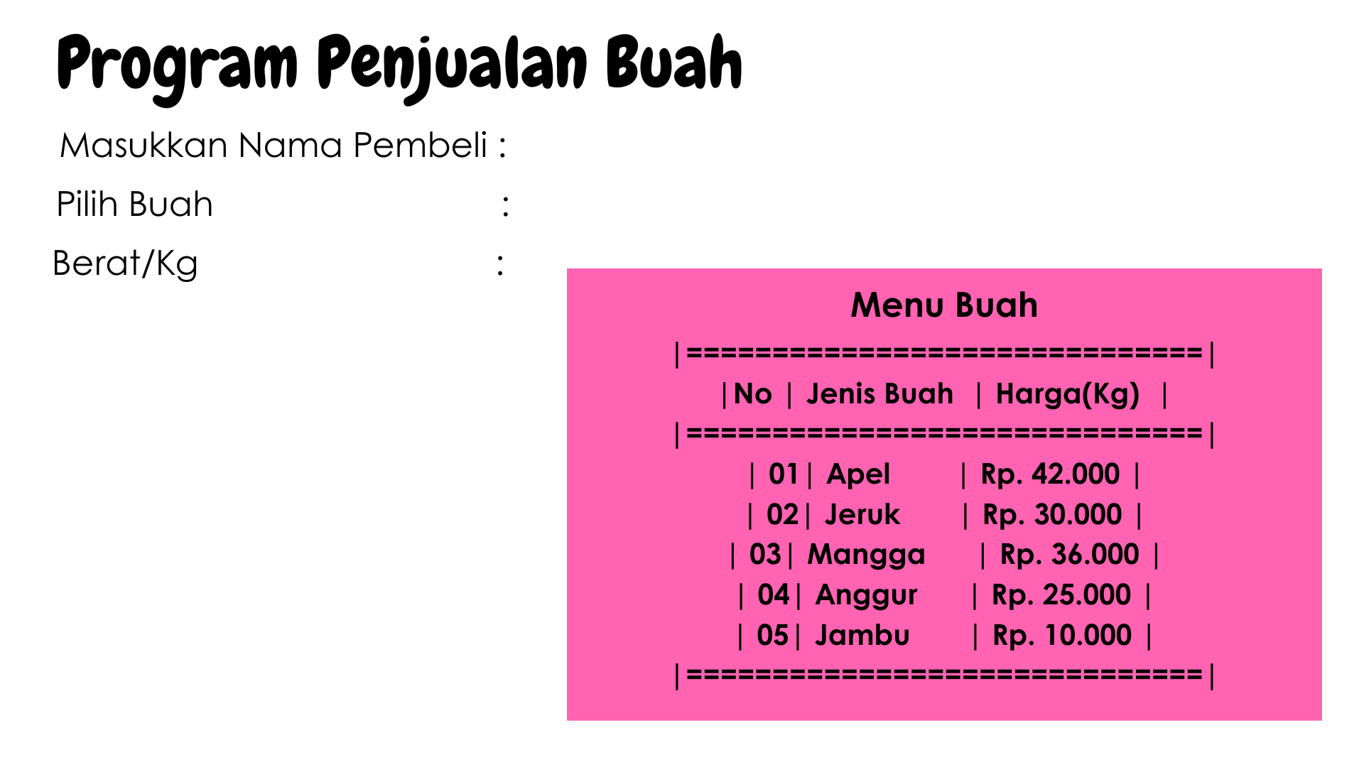
Tampilan Antarmuka

Slide 10
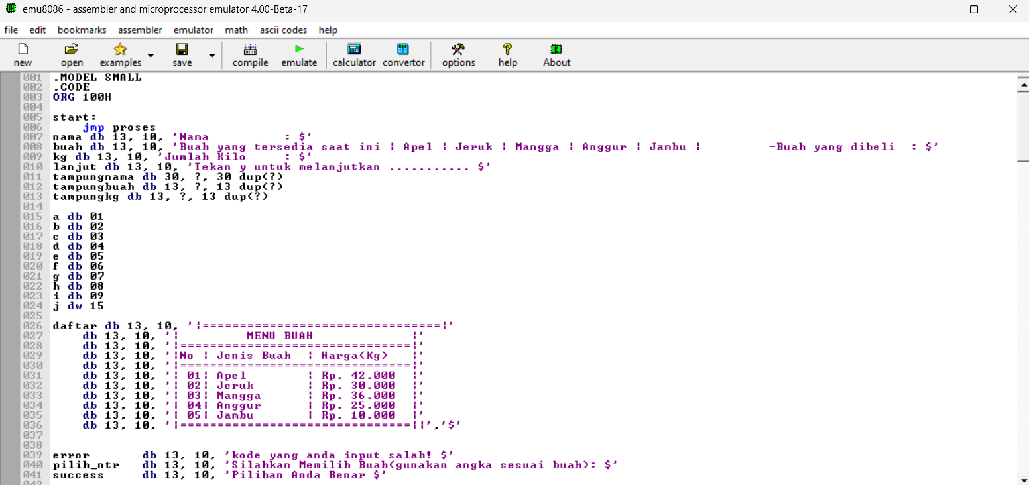
Kode Program

Slide 11
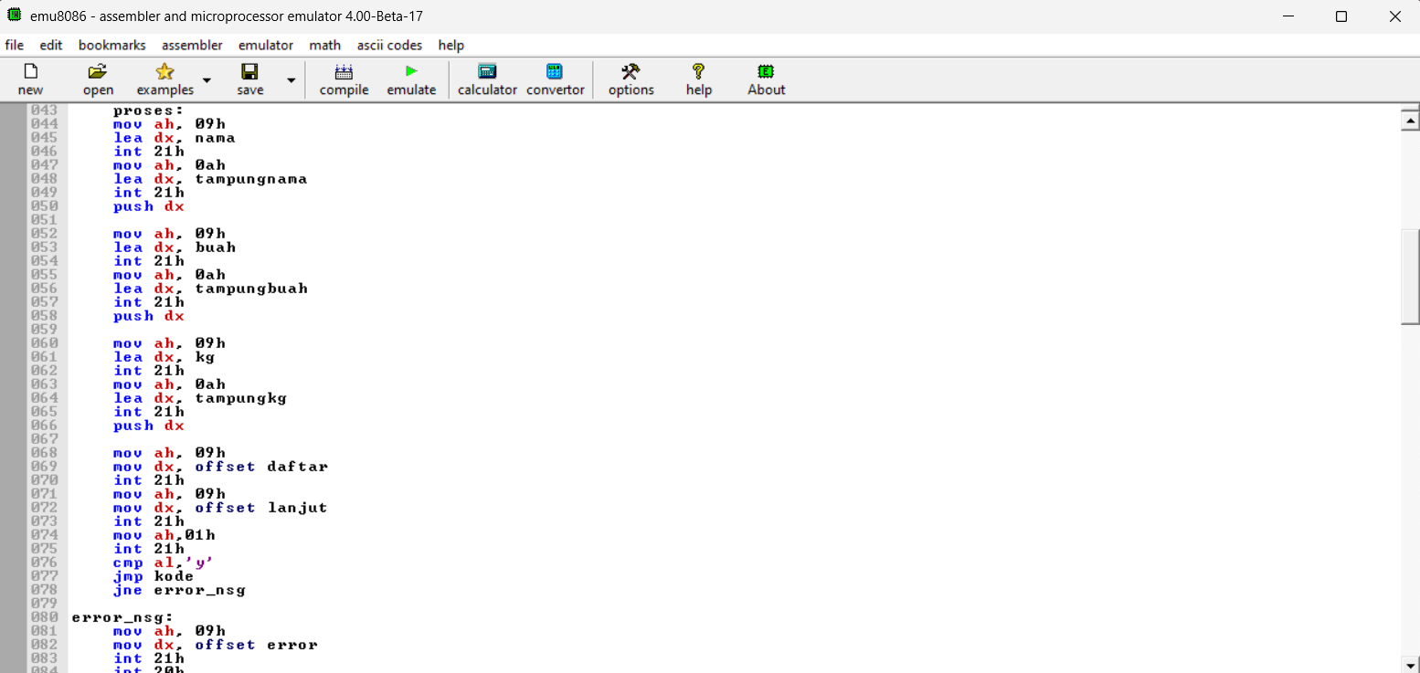
Kode Program

Slide 12
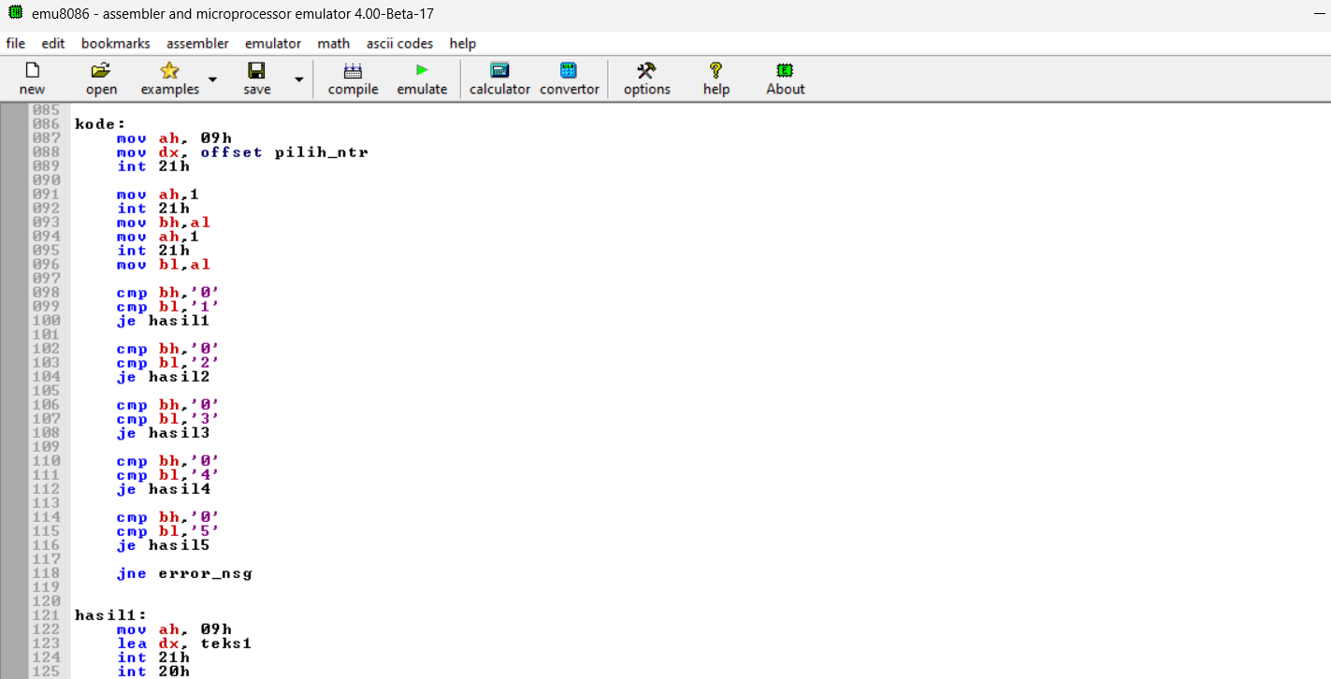
Kode Program

Slide 13
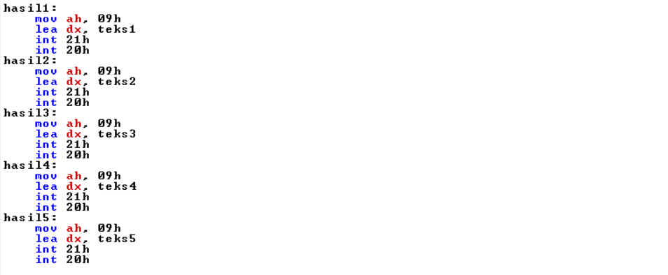
Kode Program

Slide 14
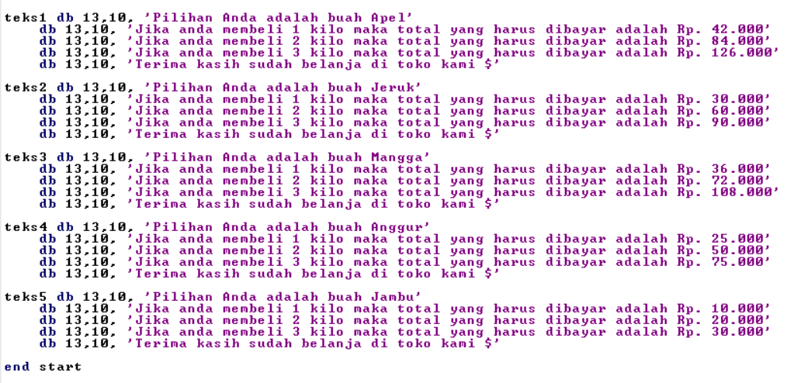
Kode Program

Slide 15
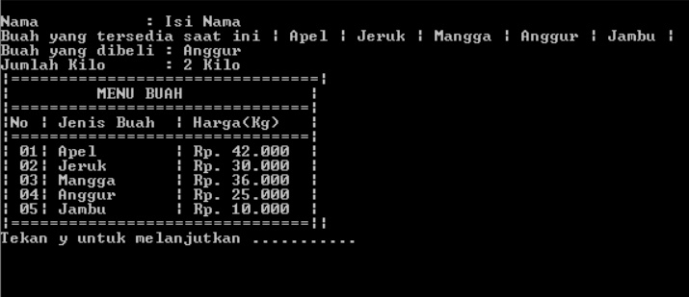
Tampilan Program

Slide 16
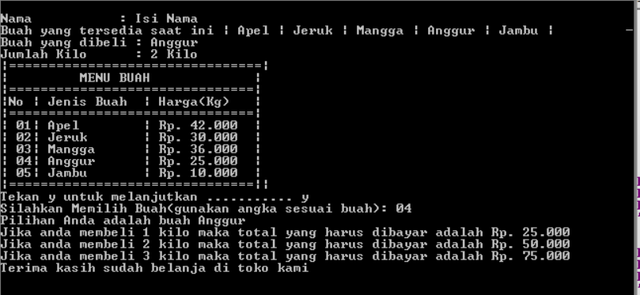
Tampilan Program

Slide 17
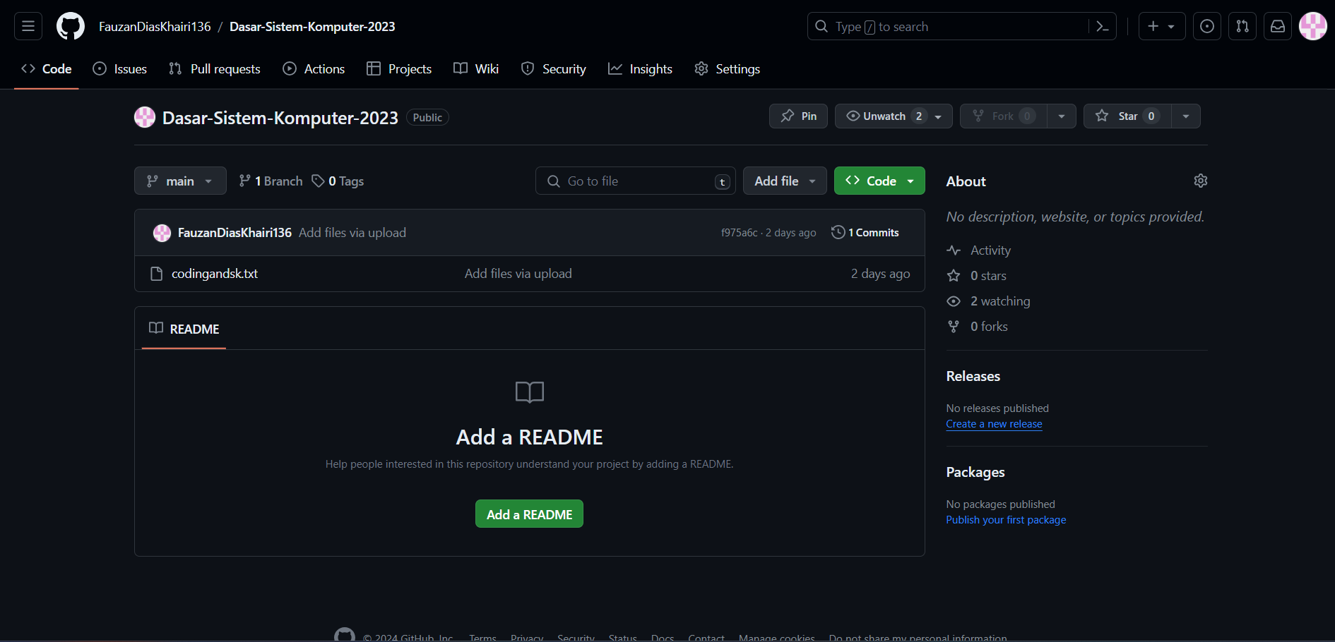
Project di GitHub:

Slide 18
Terima Kasih!

